Slide 1


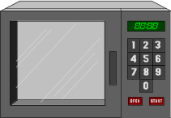




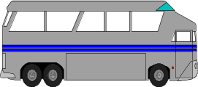




Homes
Buildings
Appliances
...
Computers
数据通信与网络
People
Transportation
Vehicles
$
Vending
Machines
Smart Cards
Public Infrastructure

Slide 2
数据通信与网络
Data Communications & Networking
2. 协议及其体系结构
Protocols and Architecture
协议特性与功能
OSI模型的体系结构
TCP/IP协议族

Slide 3
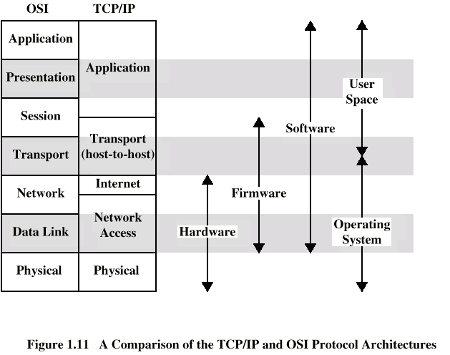
2.1 协议 (Protocols)
协议体系结构
  硬件与软件相结合的分层
  结构
  协议结构中每一层都要实
  现一个或多个通用协议
  协议特性涉及协议的实现
  协议功能通常提供
    封装、分段、重组、连接控制、顺序传递、流量控制、差错控制、寻址、复用以及附加的其它传输服务（QoS、Priority和Security）
协议特性（Characteristics）
协议功能（Functions）

Slide 4
Characteristics
Direct or indirect （直接的/间接的）
Monolithic or structured （整体化的/结构化的）
Symmetric or asymmetric （对称的/非对称的）
Standard or nonstandard （标准的/非标准的）

Slide 5
Direct or Indirect
Direct
  Systems share a point to point link or
  Systems share a multi-point link
  Data can pass without intervening active agent
Indirect
  Switched networks or
  Internetworks or internets
  Data transfer depend on other entities

Slide 6
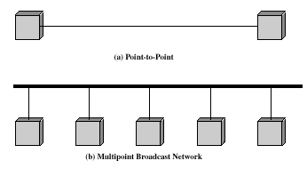
Direct Connection

Slide 7
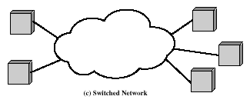
Indirect Connection (1)

Slide 8
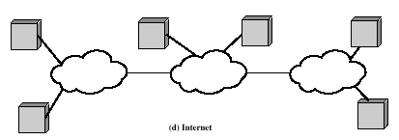
Indirect Connection (2)

Slide 9
Monolithic or Structured
Communications is a complex task
Too complex for single unit
Structured design breaks down problem into smaller units
Layered structure

Slide 10
Symmetric or Asymmetric
Symmetric
  Communication between peer entities
  Peer-to-peer
Asymmetric
  Client/server

Slide 11
Standard or Nonstandard
Nonstandard protocols built for specific computers and tasks
K sources and L receivers leads to
  K×L protocols
  2×K×L implementations
If common protocol used
  K＋L implementations needed
Problem – How many implementations ?
  A full connection network
  Different K sources and L receivers
  All protocols are nonstandard

Slide 12
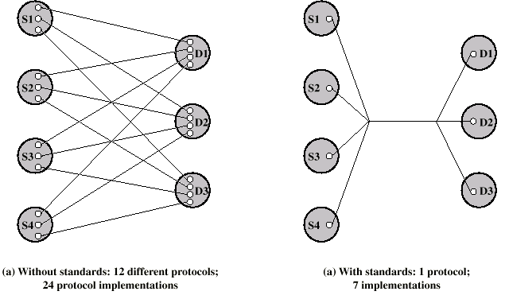
Use of Standard Protocols

Slide 13
THINKING PROBLEM
你的联网主机访问学校WEB站点，该主机与WEB站点之间的联网协议
  是标准的还是非标准的？
  是整体化的的还是结构化的？
  是直接的还是间接的？
  是对称的还是非对称的？

Slide 14
Functions
Encapsulation （封装）
Segmentation and reassmebly （分段与重组）
Connection control （连接控制）
Ordered delivery （按序交付）
Flow control （流量控制）
Error control （差错控制）
Addressing （寻址）
Multiplexing （多路复用）
Transmission services （传输服务）

Slide 15
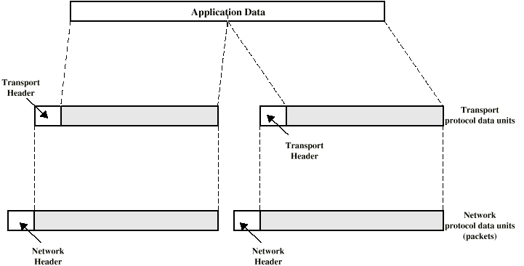
Encapsulation
Addition of control information to data
  Address information （地址信息）
  Error-detecting code （差错检测码）
  Protocol control （协议控制）

Slide 16
Segmentation (Fragmentation)
Data blocks are of bounded size
Application layer messages may be large
Network packets may be smaller
Splitting larger blocks into smaller ones is segmentation (or fragmentation in TCP/IP)
  ATM blocks (cells) are 53 octets long
  Ethernet blocks (frames) are up to 1526 octets long
Checkpoints and restart/recovery

Slide 17
Why Fragment?
Advantages
  More efficient error control （差错控制有效）
  More equitable access to network facilities
  （访问网络设施平等）
  Shorter delays （等待时延减小）
  Smaller buffers needed （所需缓冲节省）
Disadvantages
  Overheads （额外开销变大）
  Increased interrupts at receiver（接收停顿增多）
  More processing time （处理时间更长）

Slide 18
Connection Control
An important technique in connection-oriented data transfer
Connection is usually a logical association between the entities （Virtual circuit – 虚电路）
面向连接的数据传送三步曲（ three Phases ）
  连接建立（ Connection Establishment ）
  数据传送（ Data transfer ）
  连接终止（ Connection termination）
May be
  连接中断（Connection interruption）
  连接恢复（Connection recovery）
Sequence numbers used for
  Ordered delivery
  Flow control
  Error control

Slide 19
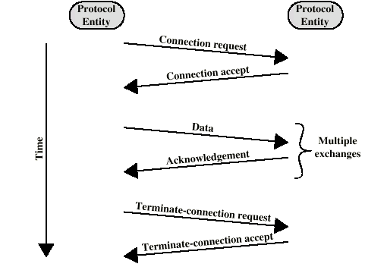
Connection Oriented Data Transfer

Slide 20
Ordered Delivery
PDUs may traverse different paths through network
PDUs may arrive out of order
Sequentially number PDUs to allow for ordering

Slide 21
Flow Control
Done by receiving entity
Limit amount or rate of data
Stop and wait
  Xon/Xoff
  ACK/NAK
Sliding window
  Fixed window size
  Credit scheme
Needed at
  Application layer (Inter-processes)
  Transport layer (end to end)
  network layer ( network traffic control)
  data link layer (point to point)

Slide 22
Error Control
Guard against loss or damage at various levels
Error Control Approaches
  ARQ - Automatic Repeat reQuest （自动请求重传）
  FEC - Forward Error Correction （前向纠错）
  HEC - Hybrid Error Correction （混合纠错）
Error detection and correction
  Redundant channel encoding
  Sender inserts error detecting bits
  Receiver checks these bits
  If OK, acknowledge
  If error, try to correct or discard packet
Retransmission
  If no acknowledge in given time, re-transmit (Various ACK/NAK)
  Three ARQ ( Stop-and-Wait, Go-Back-N, Selective-Reject)

Slide 23
Addressing
Addressing level （寻址级别）
Addressing scope （寻址范围）
Connection identifiers （连接标识符）
Addressing mode （寻址方式）

Slide 24
Addressing level
一个系统中不同层次上各实体的标识
Level in architecture at which entity is named
Unique address for each end system (computer) and router
Network level address
  IP or internet address (TCP/IP) IP地址
  Network service access point or NSAP (OSI)
Process within the system
  Port number (TCP/IP) 端口号
  Service access point or SAP (OSI)
How can identify a process globally :
  Global network address + process ID
  Socket (TCP/IP) 套接字

Slide 25
TCP/IP体系结构中的网络地址
南京大学校园网的IP地址(C 类子网划分)
DNS server nju.edu.cn 202.119.32.6/12
WEB server www.nju.edu.cn 202.119.32.7
Proxy server proxy.nju.edu.cn 202.119.32.32
FTP server ftp.nju.edu.cn 202.119.32.33
E-mail server netra.nju.edu.cn 202.119.32.34
FTP2 server ftp2.nju.edu.cn 202.119.32.36
BBS server bbs.nju.edu.cn 202.119.32.102
计算机系
WEB server cs.nju.edu.cn 210.28.130.166
Gateway(Router) 210.28.130.129

Slide 26
TCP/IP体系结构中的端口（Port）
WEB server http 80
FTP server ftp 21
E-mail server SMTP 25 (send)
POP3 101 (receive)
DS server LDAP 389
Proxy server 8080

Slide 27
Addressing Scope
同一系统在网络中不同的全局标识与局部标识
Global Address
  Global nonambiguity （全局唯一性）
    Global address identifies unique system
    There is only one system with address X
  Global applicability （全局适用性）
    Address X identifies that system from anywhere on the network
    It is possible at any system (any address) to identify any other system (address) by the global address of the other system
  e.g. IP Address on Internet or NSAP
Network attachment-point address
  Address of a equipment or interface
  e.g. MAC address on IEEE 802 networks or
  DTE address on X.25
Problem: domain name or host name?

Slide 28
Connection Identifiers
端系统之间的逻辑连接标识
Connection oriented data transfer
  e.g. ID of virtual circuits （虚电路号）
  TCP Connection ( port )
Allocate a connection name during the transfer phase
  Reduced overhead as connection identifiers are shorter than global addresses
  Routing may be fixed and identified by connection name
  Multiplexing - Entities may want to enjoy multiple connections
  Use of State information – enables such functions as flow control and error control using sequence numbers

Slide 29
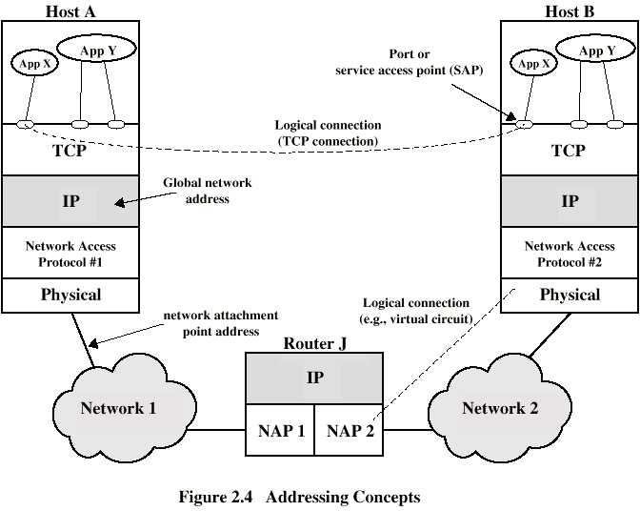
Address Concepts

Slide 30
Addressing Mode
Usually an address refers to a single system
  Unicast address （单播）
  Sent to one machine or person
May address all entities within a domain
  Broadcast （广播）
  Sent to all machines or users
May address a subset of the entities in a domain
  Multicast （组播）
  Sent to some machines or a group of users
  Anycast （任播）
  Sent to nearest machine of the group

Slide 31
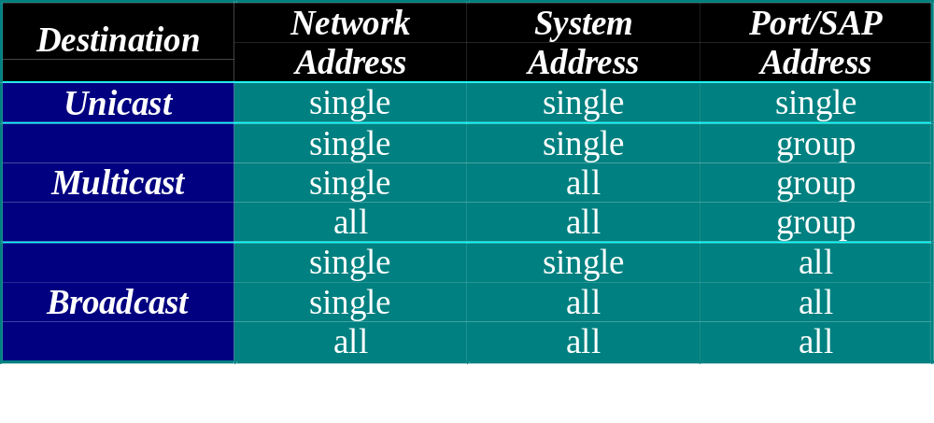
TABLE 2.1
单播 – 在网络中寻址单个进程（在一个子网的单个系统中）
组播 – 在网络中寻址一组进程（在一个系统/子网或者整个网络中）
广播 – 在网络中寻址全部进程（在一个系统/子网或者整个网络中）

Slide 32
Multiplexing
Supporting multiple connections on one machine
Mapping of multiple connections at one level to a single connection at another
  Carrying a number of connections on one fiber optic cable - upward or inward multiplexing （上行复用）
  Aggregating or bonding ISDN lines to gain bandwidth – downward multiplexing （下行复用）
Problem: which is downward multiplexing ?
  Multiple transport entities (generated for processes ) transfer messages over a single physical path by establishing virtual circuit for each
  Single transport entity uses several virtual circuits to transfer its segments simultaneously

Slide 33
Transmission Services
Priority 优先级
  e.g. control messages 控制报文
Quality of service 服务等级
  Minimum acceptable throughput 可接受的最小吞吐量
  Maximum acceptable delay 可接受的最大时延
Security 安全性
  Access restrictions 访问限制

Slide 34
THINKING PROBLEMS
通常，某层PDU除包含了上层数据外，还封装了哪些控制信息？列举三类。
就PDU而言， ATM的信元尺寸比以太网最大分组尺寸要小很多，其性能也要高很多。是否因此可以说，以太网分组越小，其传输能力越强？
所有情况下的数据传输都需要建立连接，对吗？
是否需要在所有各层协议中实现按序交付？
OSI模型各层协议都要实现流量控制功能吗？
你能列举主要的流量控制策略吗？
应用层协议是否必须提供差错控制？

Slide 35
THINKING PROBLEMS（Cont.）
差错控制方式有哪三种？
你认为检错与纠错的技术基于何种原理？
寻址级别与寻址范围各自的含义是什么？全局地址有哪两个主要特点？
请你解释全局地址与子网连接点地址的差别。
从自身经验列举一例，说明使用连接标识符的优点。
组播与任播的区别、组播与广播的区别在何处？
区别上行复用和下行复用。
主要的额外传输服务有哪些？

Slide 36
2.2 OSI
The Model
OSI as Framework for Standardization
Primitives and Parameters of Service （原语）
OSI Layers

Slide 37
Characteristics of OSI Model
A layer model 一种分层模型
Each layer performs a subset of the required communication functions 每层完成所需通信功能的一个子集
Each layer relies on the next lower layer to perform more primitive functions 每层依赖下一层完成更基本的功能
Each layer provides services to the next higher layer
每层为上一层提供服务
Changes in one layer should not require changes in other layers 一层内的修改无需改变其它层
Principles used in defining the layers (Table 2.2)
Justification of OSI layers (Table 2.3)

Slide 38
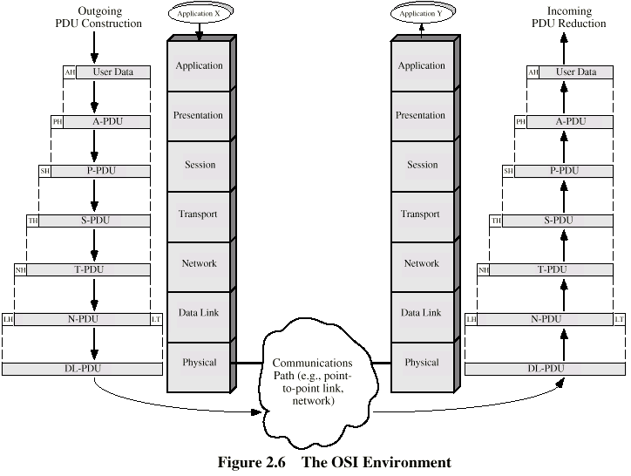
The OSI Environment

Slide 39
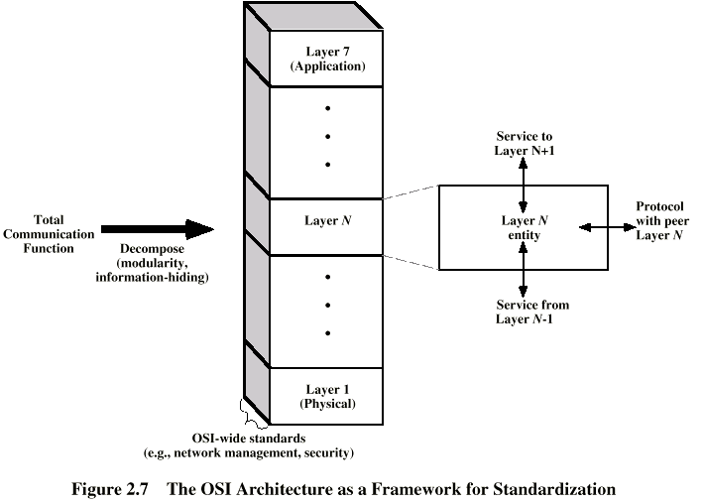
OSI as Framework for Standardization

Slide 40
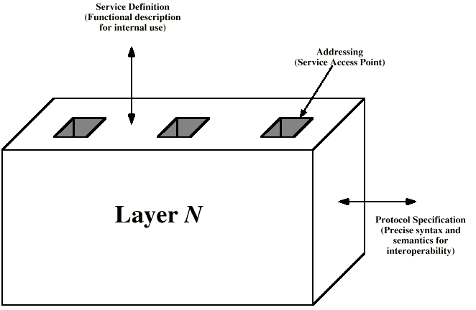
Layer Specific Standards

Slide 41
Elements of Standardization
Protocol specification 协议规范
  Operates between the same layer on two systems
  在两个系统的同层之间工作
  May involve different operating system可涉及不同的操作系统
  Protocol specification must be precise 协议规范必须准确
    Format of data units 数据单元的格式
    Semantics of all fields 所有字段的语义
    allowable sequence of PDUs 协议数据单元认可的序号
Service definition 服务定义
  Functional description of what is provided 提供何物的功能描述
Addressing 寻址
  Referenced by SAPs 由服务访问点引用

Slide 42
Service Primitives and Parameters
Primitive 原语
  Specifies the function to be performed
  指定要实现的功能
Parameter 参数
  Used to pass data and control information
  用于传递数据及控制信息
Four types of primitives (defined in X.210)
  Request （请求）
  Indication （指示）
  Response （响应）
  Confirm （证实）

Slide 43
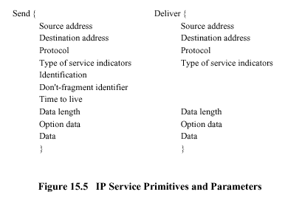

Slide 44
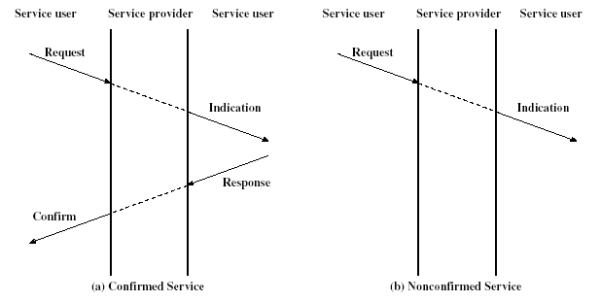
Time Sequence Diagrams
Connection-oriented
Connectionless

Slide 45
OSI Layers (1)
Physical 物理层
  Transmission media and physical interfaces between devices 传输媒体、设备之间通过传输媒体连接的接口
  Characteristics of physical interface
    Mechanical （机械特性）
    Electrical （电气特性）
    Functional （功能特性）
    Procedural （规程特性）
Data Link 数据链路层
  Means of activating, maintaining and deactivating a reliable link 激活、维持和释放可靠链路的方法
  Error detection and control 差错检测与控制
  Higher layers may assume error free transmission
  ( point-to-point or multi-drop link) 无错传输

Slide 46
OSI Layers (2)
Network 网络层
  Transport of information 信息转递
  Higher layers do not need to know about underlying technology 高层不必知道低层技术
  Not needed on direct links 没必要是直接链路
Transport 传输层
  Exchange of data between end systems
  端系统间数据交换
  Error free（end-to-end）无错交付
  In sequence 按序交付
  No losses 无丢失
  No duplicates 无重复
  Quality of service 提供高层所需服务质量

Slide 47
OSI Layers (3)
Session 会话层
  Control of dialogues between applications (Inter-processes communications) 应用程序之间的对话控制
  Services
    Dialogue discipline （会话规则）
    Grouping （编组）
    Recovery （恢复）
Presentation 表示层
  Data formats and coding 数据的格式化及编码
  Data compression 数据压缩
  Encryption 数据加密
Application 应用层
  Means for applications to access OSI environment
  应用程序访问OSI环境的手段

Slide 48
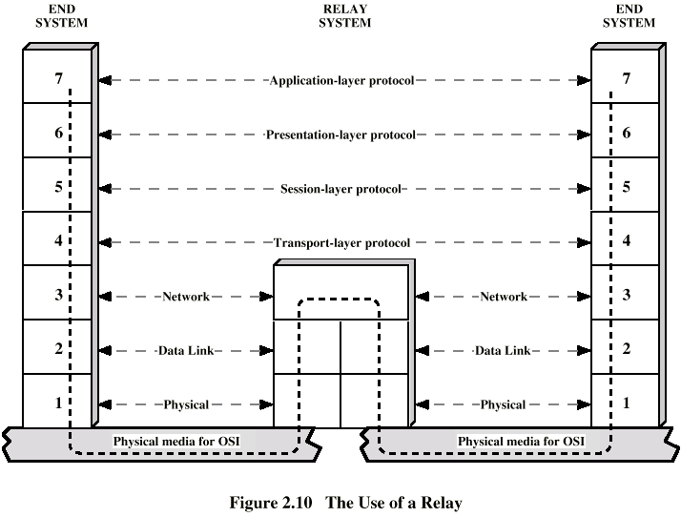
Use of a Relay

Slide 49
TCP/IP Protocol Suite
Dominant commercial protocol architecture
Specified and extensively used before OSI
Developed by research funded US Department of Defense
Used by the Internet

Slide 50
TCP/IP Protocol Architecture(1)
Application layer 应用层
  Communication between processes or applications
End to end or transport layer (TCP/UDP/…)
端到端层或者传输层
  End to end transfer of data 端到端数据传输
  May include reliability mechanism (TCP)
  可包含可靠性机制
  Hides detail of underlying network 掩藏下层网络细节
Internet layer (IP) 网际互联层
  Routing of data 数据的路由选择

Slide 51
TCP/IP Protocol Architecture(2)
Network access layer 网络接入层
  Logical interface between end system and network
  端系统与网络间的逻辑接口
Physical layer 物理层
  Transmission medium 传输媒体
  Signal rate and encoding 信号速率与信号编码

Slide 52
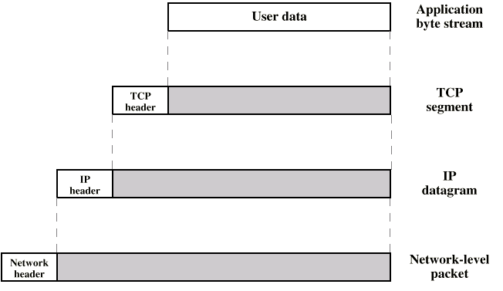
PDUs in TCP/IP
字节流
面向连接的可靠传输
段
无连接的不可靠网络服务
数据报
分组

Slide 53
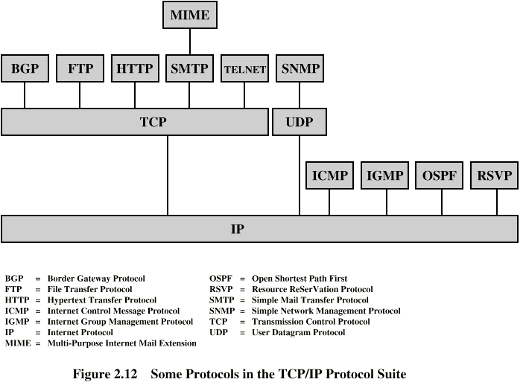
Some Protocols in TCP/IP Suite

Slide 54
THINKING PROBLEMS
简述OSI分层模型的特点。
在OSI框架结构中，第N层实体与对等层之间使用（ ）进行协商，还通过层间的（ ）使用来自第（ ）层的服务，并为第（ ）层提供服务。
服务提供者对所有服务请求都需要进行证实吗？都需要向服务请求对应的同层服务使用者发出指示吗？
连接设备的物理接口包含哪四方面特性，各指什么？
数据链路层与传输层都提供无错传输，为何要重复提供这种差错控制能力？

Slide 55
THINKING PROBLEMS （Cont.）
网络中继系统（路由器）应包含下（ ）层协议，上（ ）层协议称为端对端协议。
传输层只能工作在可靠网络协议提供的服务之上吗？
TCP/IP的传输层协议只包含面向连接的协议吗？
多媒体业务中，包含交互型、交谈型、分配型等分类，这需要网络会话层的哪种服务来支持？
数据压缩与加密属于OSI模型的哪一层的任务？
HTTP、FTP、SMTP/MIME、TELNET归为哪层协议？
熟悉TCP/IP协议各层PDU的通行名称。

Slide 56
THINKING PROBLEMS （Cont.）
TCP首部和IP首部分别包含哪些项目？
TCP/IP协议族的应用程序只能使用Socket调用传输层的服务，这话对吗？
对应图2.12（投影片上最后一幅图）所列协议，浏览教材，看看这些协议大概干些什么？

Slide 57
Required Reading
Stallings chapter 2
Comer,D. Internetworking with TCP/IP, Volume I : Principles, Protocols, and Architecture, Prentice Hall.
Stevens,W. TCP/IP Illustrated, Volume 1: The Protocols. Addison-Wesley.
Stevens,W. TCP/IP Illustrated, Volume 2: The Implementation. Addison-Wesley.
Stevens,W. TCP/IP Illustrated, Volume 3: TCP for Transactions, HTTP, NNTP, and the UNIX ® Domain Protocol. Addison-Wesley.
RFCs on the above TCP/IP protocols
注：Stevens的三本书中译本《TCP/IP详解》电子版在ftp.nju.edu.cn站点上可以下载

Slide 58
Assignments
2.1 必做（分布系统与网络的经典问题，简单给出结论）
2.2 思考（协议体系结构分层的优缺点）
2.3 选做（提示：分别描述对等过程和层间交互动作）
2.4 选做（提示：分为直通和间接通话两种情况）
2.5 不要求（阅读表2.2和表2.3，根据已有协议修改）
2.6 思考（提示：分为单网和网际互连两种情况）
2.7 必做（封装、分段与重组的设计策略）

